Slide 1
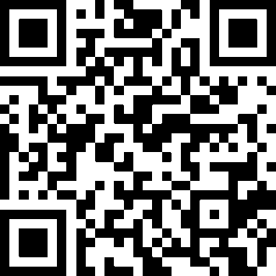
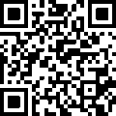
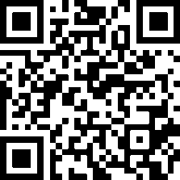
Шеметова А.А.,
учитель информатики
МБОУ г. Иркутска СОШ № 3
Чтение и создание QR-кодов

Slide 2
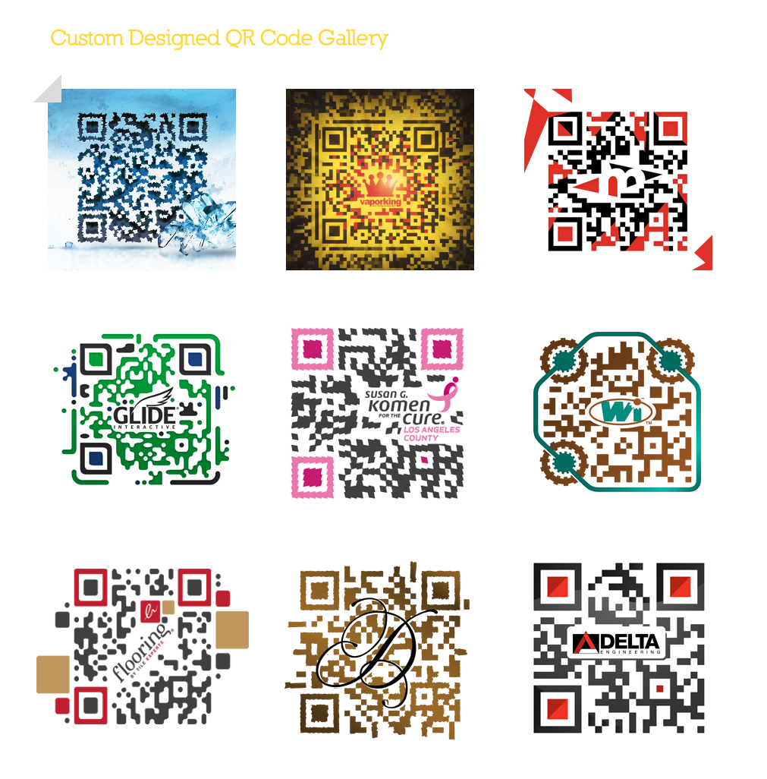
QR коды на каждом шагу

Slide 3
QR код
это двухмерный штрих-код (бар-код), предоставляющий информацию для быстрого ее распознавания с помощью камеры на мобильном телефоне

Slide 4
QR код
Максимальное количество символов, которые помещаются в один QR-код:
цифры — 7089;
цифры и буквы (латиница) — 4296;
двоичный код — 2953 байт;
иероглифы — 1817.

Slide 6
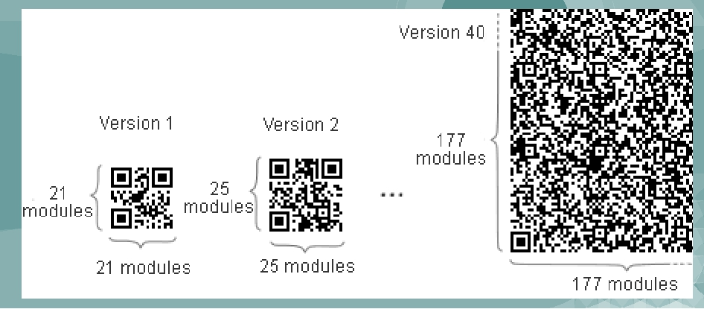
Эволюция QR - кодов

Slide 7
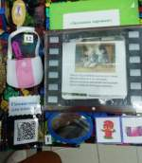
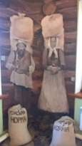
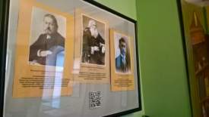
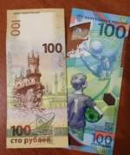

Slide 8
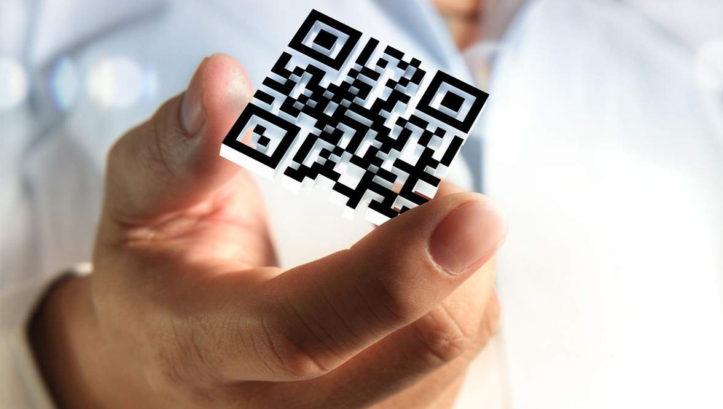
текст
ссылка на сайт
ссылка на видео
визитная карточка
Виды QR-кодов:
- статические,
- динамические.
СМС - сообщение

Slide 9
Как составить
QR код?

Slide 10
Найдите в сети интернет программы генераторы QR-кодов
Задайте, что именно вы хотите представить в виде QR-кода: ссылку, текст, телефонный номер или SMS
Сгенерируйте код нужного размера и цвета
Введите данные

Slide 11
Знакомимся с сервисами кодирования и декодирования
Способ 1. QR-код для мобильного телефона
Скачать (бесплатно) и установить необходимое программное обеспечение на свой мобильный телефон с фотокамерой .
Способ 2. Онлайн-сервисы для кодирования и декодирования
http://qrcoder.ru/
Генератор QR-кодов - кодирует и декодирует цветной qr, с надписями внутри, в других формах.
https://www.qrcode-monkey.com - QR-код с логотипом или рисунком внутри.
https://vocaroo.com/ - Генератор QR-кодов, который кодирует аудиозапись.

Slide 12
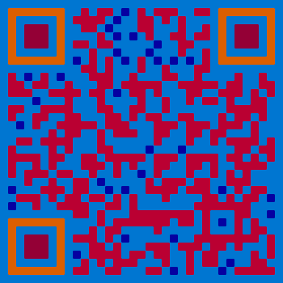
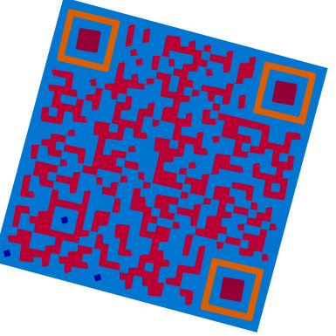
Генератор QR-кодов со сливками
https://creambee.ru/qr-code-generator/

Slide 13
Рекомендации по созданию qr-кодов:
1. Минимальный размер кода 2*2 см.
2. Применять контрастные цвета и градиенты
3. После добавления логотипа или изображения — проверить код на читаемость различными сканерами.
4. Для подготовки к печати QR- кода использовать программу Adobe Illustrator.
5. Инвертированные цвета кодов работают хорошо не со всеми сканерами.
6. Изображение должно быть четким, не допускайте размытия.

Slide 14
Задание
Используем любой генератор кодов
http://qrcoder.ru,
https://decodeit.ru/qr/,
https://qrcode.tec-it.com/ru,
Возможно другой сайт.

Slide 15
Как прочитать
QR код?

Slide 16
Установите на свой телефон приложение для распознавания QR-кода
Запустите программу для распознавания QR-кода
Наведите фотокамеру на QR-код
Ожидайте. Проанализировав QR-код, программа самостоятельно выдаст вам информацию о его содержимом

Slide 17
Ошибки декодирования qr кода зависят:
1. От характеристик используемого сканера.
Низкая контрастность и не однородный фон.
QR коды, напечатанные на темном фоне, часто имеют проблемы с читаемостью. Кроме того, на контраст могут влиять такие факторы окружающей среды, как условия освещения, которые вызывают тени или отражения на подложке.
Неадекватные тихие зоны(пробелы, рамки вокруг кода). Если другой контент (текст, изображения или другие элементы) нарушает тихую зону, считыватель может интерпретировать эти метки как часть кода, что приведёт к неточному декодированию. Общее правило заключается в том, что тихая зона должна иметь ширину не менее одной ячейки со всех сторон, но не менее 10% от высоты или ширины символа.
Искаженные символы кода при низком качестве печати.
Царапины, мусор, пятна и другие воздействия возникающие при хранении(эксплуатации) и транспортировки носителей кода.
Угол сканирования.
Расстояние сканирования.

Slide 18
Как использовать
QR код ?

Slide 19
Мои мысли, мои скакуны...
Пожалуйста, постарайтесь выразить свои эмоции по проведенному занятию.
Не забудьте подписать свои мысли https://creambee.ru/.

Slide 20
Источники
https://xn--j1ahfl.xn--p1ai/presentation/17124.html
https://wiki.soiro.ru/index.php/%D0%9C%D0%B0%D1%81%D1%82%D0%B5%D1%80_%D0%BA%D0%BB%D0%B0%D1%81%D1%81_QR-%D0%BA%D0%BE%D0%B4_%D0%B8_%D0%B5%D0%B3%D0%BE_%D0%B8%D1%81%D0%BF%D0%BE%D0%BB%D1%8C%D0%B7%D0%BE%D0%B2%D0%B0%D0%BD%D0%B8%D0%B5_%D0%B2_%D0%BE%D0%B1%D1%80%D0%B0%D0%B7%D0%BE%D0%B2%D0%B0%D1%82%D0%B5%D0%BB%D1%8C%D0%BD%D0%BE%D0%BC_%D0%BF%D1%80%D0%BE%D1%86%D0%B5%D1%81%D1%81%D0%B5
https://qr9.me/free-qr-code-generator.php?lang=ru

